Slide 1
Анализ локализации "узких мест" в мировом производстве компонент компьютерной техники
ФКН ВШЭ, ФЭН ВШЭ
Экономика и Анализ Данных
Москва,
2023
Обзор литературы с аналитикой и сравнением

Slide 2

Введение
Экономика и Анализ Данных
Анализ локализации "узких мест" в мировом производстве компонент компьютерной техники
Введение
Компоненты компьютерной техники – это все устройства, что используются для аппаратного обеспечения компьютеров и другой вычислительной техники. Тема компонент компьютерной техники довольно обширна, но почти все компоненты завязаны на чипах - важнейшей части микроэлектронной промышленности, используя технологию полупроводников и их производства.

Slide 3

Введение
Экономика и Анализ Данных
Анализ локализации "узких мест" в мировом производстве компонент компьютерной техники
Введение
Тематика анализа локализации "узких мест" в мировом производстве компонент компьютерной техники приобретает всю большую актуальность в связи с ростом потребности в вычислительных мощностях мировой экономикой и недавними мировыми кризисами, вызвавшие перебои в мировых цепочках поставок. Данная тема требует разобраться в специфике вопроса как и производства современной микроэлектроники, так и в особенностях мировой торговли. Литература на тему мирового производства компонент компьютерной техники не столь обширна в связи со свежестью данной проблемы. В данном обзоре производство компонент компьютерной техники приравнены в рынку микроэлектроники, полупроводников и чипов, так как в большинстве статьях они рассмотрены в тесной связи между собой.

Slide 4
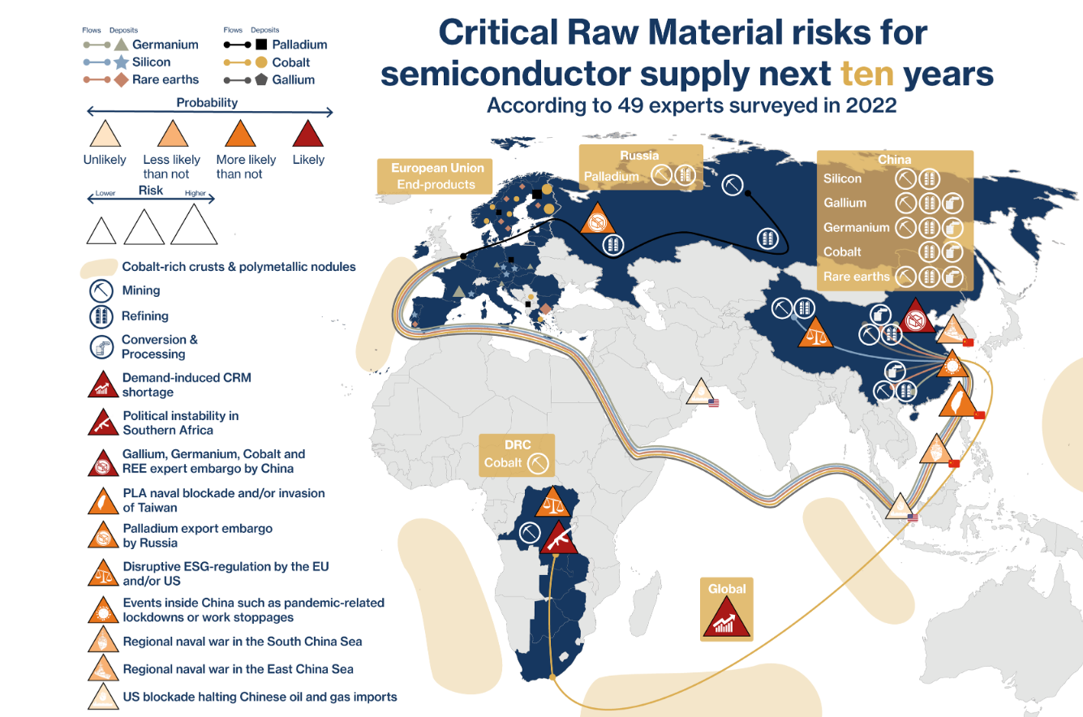
Введение
Экономика и Анализ Данных
Анализ локализации "узких мест" в мировом производстве компонент компьютерной техники
Введение
Source: HCSS Europe in the Indo-Pacific Hub

Slide 5

Анализ содержания статей
Экономика и Анализ Данных
Анализ локализации "узких мест" в мировом производстве компонент компьютерной техники
Анализ содержания статей
В данной части обзора были представлены 14 статей и книг (в некоторых книгах сразу несколько научных статей). В представленных научных статьях рассматриваются множество вопросов в современном производстве полупроводников.
Самые важные темы, поднятые в статьях:
История и опыт развития индустрии чипов и промышленности в разных странах.
Текущий вектор развития полупроводниковой промышленности и текущая ситуация на рынке, особенности индустрии.
Безопасность существующих цепочек производства. Риски и проблемы индустрии.
Возможность переноса производства в другие страны, в том числе развитие «внутреннего» производства и её возможность
Сотрудничество и партнёрство разных стран, а также соперничество.

Slide 6

Критическое сравнение полученных в них результатов. Анализ и оценка недостатков и преимуществ, полученных в статьях результатов и сделанных в них допущений
Экономика и Анализ Данных
Анализ локализации "узких мест" в мировом производстве компонент компьютерной техники
Критическое сравнение полученных в них результатов. Анализ и оценка недостатков и преимуществ, полученных в статьях результатов и сделанных в них допущений
Описание и анализ литературы – дело интересное. Однако в данной презентации фокус смещён на оценку и сравнение статей для получения цельной картинки отрасли!
В данной части сравним статьи, посвящённые различным проблемам индустрии полупроводников, и обсудим их качество. А также

Slide 7
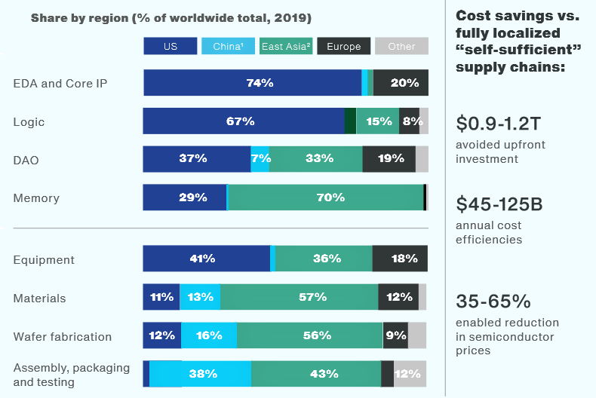
Общее состояние индустрии и существующие риски
Экономика и Анализ Данных
Анализ локализации "узких мест" в мировом производстве компонент компьютерной техники
Общее состояние индустрии и существующие риски
В статье «Strengthening the Global Semiconductor Supply Chain in an Uncertain Era» обсуждается текущее положение производства микроэлектроники, подчёркивается, что специализация стран стимулировала инновации в столь сложной отрасли, и выделяются такие факторы риска, как географическая распределённость, а также приводится довольно обширная статистика распределения производства и технологий по разным странам, проводится комплексный анализ данного рынка, что является большим и важным фактором ценности статьи. В статье "Review of the Semiconductor Industry and Technology Roadmap« авторы подробно описывают техническую карту полупроводниковой промышленности, опираясь на статистику и историю индустрии, делают акцент на иную особенность создания чипов, связанная с постоянной потребности инноваций и снижения стоимости производства, требующие больших капиталовложений, что также является риском и проблемой, что является сильной стороной данной статьи.

Slide 8
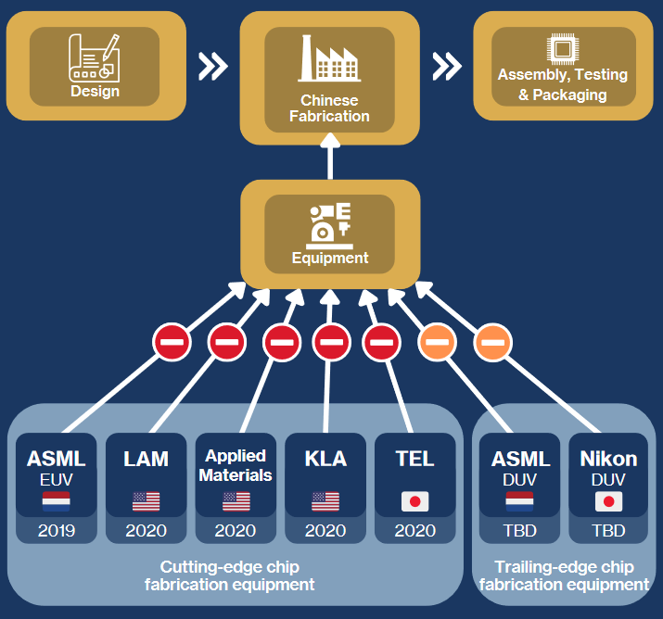
Риски индустрии и их глобальное влияние на политику стран
Экономика и Анализ Данных
Анализ локализации "узких мест" в мировом производстве компонент компьютерной техники
В статье "Chapter 3. Winning interdependence: semiconductor and CRM rivalry in a de-globalising world" авторы делают подробный анализ рисков и выделяют мировую напряжённость как одним из самых значимых факторов, а также приводится необычный пример того, как главные игроки могут давить на другие страны и компании, в том числе на друг друга, что явно является преимуществом проделанного исследования, а также дополнение уже имеющихся выводов. В статье же "Securing the Microelectronics Supply Chain: Four Policy Issues for the U.S. Department of Defense to Consider" авторы, помимо выделения схожих рисков, как в прошлых статьях, предлагают некоторые рекомендации (на примере США), акцентируя внимание укреплении уже имеющегося сотрудничества между странами партнёрами, решительного политической консолидации, а также о развитии внутреннего рынка. Однако, в сравнении с прошлыми статьями, статья предоставляет более скудный анализ, лишь описывая проблемы и необходимые решения с точки зрения военной безопасности США.

Slide 9

Китай и его отношение к данной гонке
Экономика и Анализ Данных
Анализ локализации "узких мест" в мировом производстве компонент компьютерной техники
В книге "When the Chips Are Down: Gaming the Global Semiconductor" авторы обращают подробнее на проблему, что озвучивалась в других источниках, о том, что китайская микроэлектронная промышленность во многом уже приспособилась ко всем ограничениям и взяла курс на "самодостаточность", не ожидая помощи от соперников и именно поэтому нужно усилить координацию между США и Тайванем - главными партнёрами в сфере чипостроения.

Slide 10
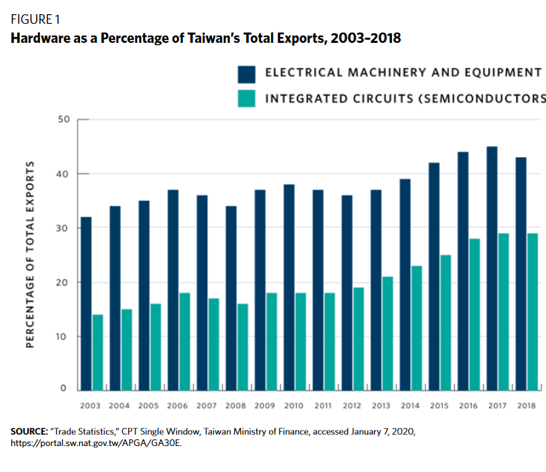
История развития индустрии в Азиатских странах, их опыт и проблемы
Экономика и Анализ Данных
Анализ локализации "узких мест" в мировом производстве компонент компьютерной техники
История развития индустрии производства чипов подробно освящается в статьях "Historical Context of Taiwan’s Technological Success" и "Global Competition in the Semiconductor Industry: A Comparative Study of Malaysian and Chinese Semiconductor Value Chains" , где описана как и история развития полупроводниковой отрасли в азиатских странах, так и сравнение данных отраслей и соперничества. Данная информация полезна для полноценной картины рынка чипов, так как показывает условия, в которых страны развивали свою промышленность (например, как на Тайване привлекают инвестиции и развивают инновационные компании), а также те проблемы, с которыми данные страны столкнулись и их перспективы.

Slide 11
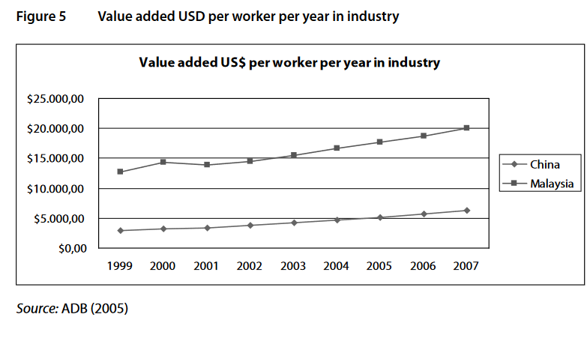
История развития индустрии в Азиатских странах, их опыт и проблемы
Экономика и Анализ Данных
Анализ локализации "узких мест" в мировом производстве компонент компьютерной техники
В статье про Китай и Малайзию предложена довольно хорошая статистика и её анализ, история развития, а также современные проблемы. Авторы статьи про Тайвань проводят более скромный анализ, но показывают историю развития индустрии. Суммируя данные статьи, они предоставляют важную информацию, что может быть использована для развития подобной промышленности в иных странах. Или же, например, дать понять, что успех Тайваня и ряда других стран связан с тесным сотрудничеством с США и потребностью переноса производства в страны с более дешевой рабочей силой и иные тонкости.

Slide 12

Принятие мер на примере США
Экономика и Анализ Данных
Анализ локализации "узких мест" в мировом производстве компонент компьютерной техники
В ряде следующих статей авторы продвигают идею переноса производства внутрь страны и его проблематика. "Three Reasons Why CHIPS-plus is a Big Win for US NationalSecurity" авторы обсуждают важность нового закона США по усилению развития внутреннего производства чипов (которое по большей части располагается в азиатских странах) и инвестиции в инновации. В статье подробно обсуждается важность данного решения, однако нет обсуждения сложностей, связанные с развитием внутреннего производства. А в статье "Goals and Limitations of the CHIPS Act" авторами обсуждается данный закон, однако они концентрируются на тех мерах, что следует принять и финансировать, а также говорят о сложностях, с которыми столкнётся США при развитии своего внутреннего производства, проводя довольно хорошую аналитику.

Slide 13
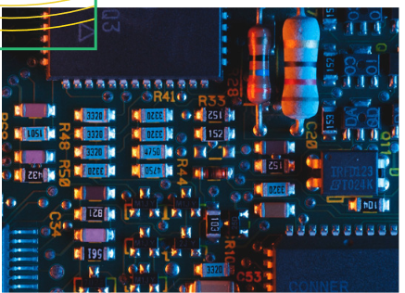
Перспективы развития внутреннего рынка
Экономика и Анализ Данных
Анализ локализации "узких мест" в мировом производстве компонент компьютерной техники
Продолжает данную тему статья "Securing Semiconductor Supply Chains: An Affirmative Agenda for International Cooperation", где авторы концентрируют внимание на то, что США стратегически необходимо внутреннее производство, но очень сложно в реализации в краткосрочной перспективе, однако перенос производства в будущем даст свои негативные эффекты, отрасль может деградировать в США, понижая конкурентоспособность страны. В статье авторы приводят довольно обширную статистику и аналитику и делают важные выводы, одновременно подчёркивая проблему и кризиса мирового производства и проблему развития внутренней промышленности.

Slide 14

Перспективы развития внутреннего рынка
Экономика и Анализ Данных
Анализ локализации "узких мест" в мировом производстве компонент компьютерной техники
Также о тех сложностях, что стоит учитывать при развитии внутреннего рынка производства полупроводников, пишут авторы статьи "The Pillars Necessary for a Strong Domestic Semiconductor Industry". США и ранее сталкивалась с проблемами падением конкурентоспособности по сравнению со стратегическим партнёром Японией, однако преодолело тот кризис. Исследователи берут в качестве основы историю развития компании Sematech и выделяют ряд факторов, основанных на крупных государственных инвестициях, чёткой цели и принятия опыта прошлого. В самой статье приводится комплексный анализ по разным аспектам.

Slide 15

Перспективы развития внутреннего рынка на примере России
Экономика и Анализ Данных
Анализ локализации "узких мест" в мировом производстве компонент компьютерной техники
Про развитие внутреннего рынка компьютерной техники в России написано в статье "Импортозамещение на рынке компьютерной техники специального назначения: возможные пути реализации". В данной статье авторы указывают множество проблем российского рынка, связанные с импортозависимостью и изоляцией, делается акцент на необходимость импортозамещения. Однако, в данной статье не приводится методы, которыми оно будет обеспечено, хоть и уточняется. что это сложный процесс.

Slide 16
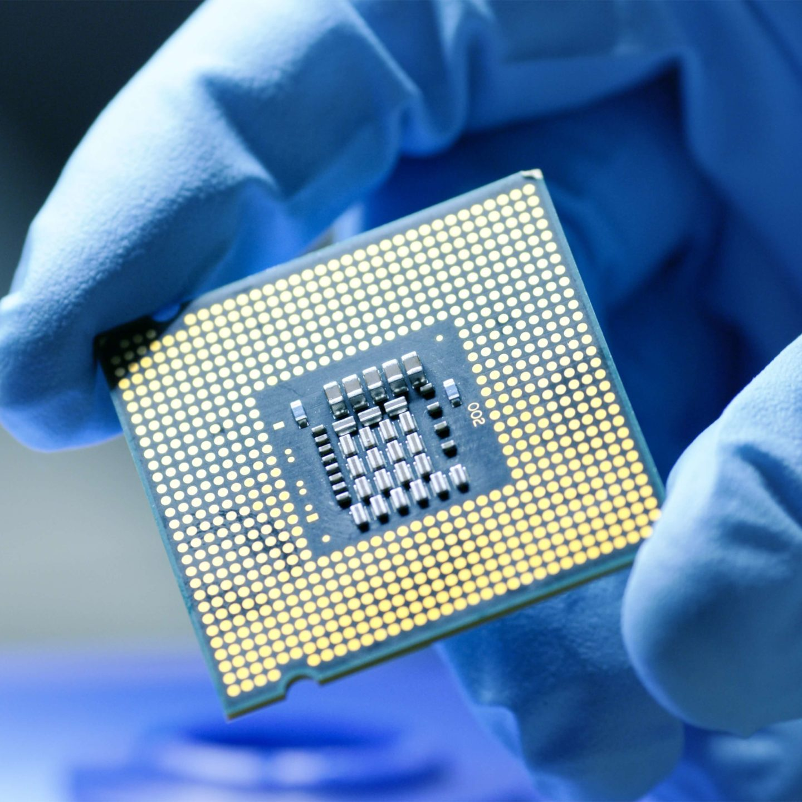
Некоторые проблемные статьи
Экономика и Анализ Данных
Анализ локализации "узких мест" в мировом производстве компонент компьютерной техники
Необычная точка зрения предоставлена свежей в статье "The Strategic Importance of Legacy Chips", где авторы вновь обращаются к проблемам полупроводниковых кризисов, однако делают акцент на менее продвинутых чипах, что также могут быть использованы в промышленности для более простых нужд, однако их производство во многом не развито. Главная проблема данной статьи - нет обоснования экономической целесообразности инвестиций в расширение производства более старых чипов в эпоху бурного развития передовых чипов.
Авторы статьи "Expanding the Depth and Breadth of the US-Taiwan Technological Partnership via the Semiconductor Ecosystem" продвигают идею сотрудничества США и Тайваня, предложенную в более ранних статья, однако имеет малый объём, слабую аналитику и не представляет особого интереса, во многом может быть названа вторичной.

Slide 17

Заключение
Экономика и Анализ Данных
Анализ локализации "узких мест" в мировом производстве компонент компьютерной техники
Индустрия производства компонент компьютерной техники имеет множество рисков и узких проблем, что были подчёркнуты исследователями в статьях, представленных выше. Среди главных рисков и "узких мест" - возрастающая геополитическая напряженность, техноёмкость, ресурсоёмкость и капиталоёмкость индустрии, отсутствие возможности резкого увеличения масштаба производства, зависимость стран от текущих цепочек поставок, а также зависимость от образованных монополий. Во многих статьях предложены пути решения данных проблем, однако данная отрасль и ситуация вокруг неё слишком сложна точного прогнозирования.

Slide 18

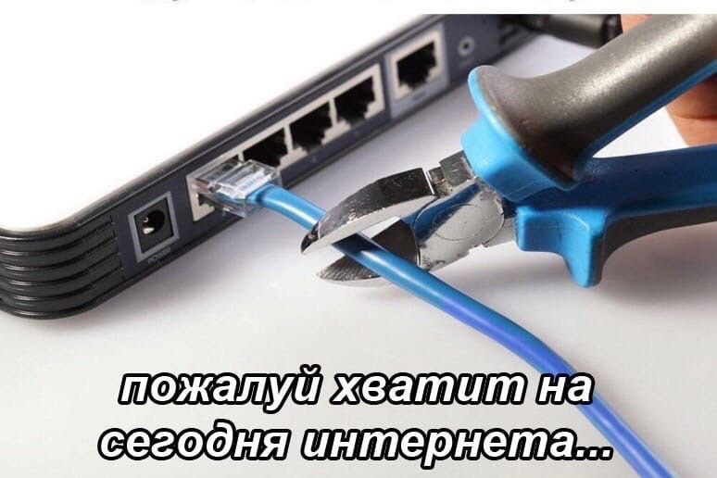
СПАСИБО ЗА ВНИМАНИЕ!
Экономика и Анализ Данных
Анализ локализации "узких мест" в мировом производстве компонент компьютерной техники

Slide 19


Slide 20
Некоторые статьи, что будут использованы в работе:
Экономика и Анализ Данных
Анализ локализации "узких мест" в мировом производстве компонент компьютерной техники
Предварительный анализ литературы
Анастасия Григорьева, Сергей Дзюбаненко, Российская и мировая полупроводниковая промышленность. Цифры и факты, https://russianelectronics.ru/wp-content/uploads/2021/04/2104.pdf
Данная статья рассказывает о мировом производстве полупроводников, а также про российскую промышленность полупроводников, приводится свежая статистика.
ДМИТРИЙ БОДНАРЬ, ПОЛУПРОВОДНИКОВАЯ МИКРОЭЛЕКТРОНИКА – 2017 Г. ЧАСТЬ 1. РЫНОК МИРОВОЙ МИКРОЭЛЕКТРОНИКИ, http://www.syntezmicro.ru/uploads/files/pub/Article28-1.pdf
Похожая статья, что показывает и описывает мировой рынок микросхем, а также сравнивает положение дел данного рынка в России.
Antonio Varas, Raj Varadarajan, Jimmy Goodrich, Falan Yinug, Strengthening the Global Semiconductor Supply Chain in an Uncertain Era, https://www.semiconductors.org/wp-content/uploads/2021/05/BCG-x-SIA-Strengthening-the-Global-Semiconductor-Value-Chain-April-2021_1.pdf
Хотя географическая специализация способствовала инновациям и поддерживала низкие затраты для потребителей, она также создавала риски в цепочке поставок, которые следует устранять с помощью государственных стимулов для увеличения внутреннего производства чипов.

Slide 21
Некоторые статьи, что будут использованы в работе:
Экономика и Анализ Данных
Анализ локализации "узких мест" в мировом производстве компонент компьютерной техники
Предварительный анализ литературы
Цветкова Н.Н. (2018). Страны Юго-Восточной Азии в глобальных цепочках стоимости: производство электронного и компьютерного оборудования, 1995-2015 гг. Восточная аналитика, (1-2), 22-38. https://cyberleninka.ru/article/n/strany-yugo-vostochnoy-azii-v-globalnyh-tsepochkah-stoimosti-proizvodstvo-elektronnogo-i-kompyuternogo-oborudovaniya-1995-2015-gg
Данная статья рассказывает о микроэлектронной промышленности Юго-Восточной Азии в том числе показывает какое место заняли страны Юго-Восточной Азии в глобальных цепочках стоимости в производстве электронного и компьютерного оборудования.
Maël Fabien, Key Computer Components Parallel and Distributed Computin, https://maelfabien.github.io/bigdata/comp_components/#
Статья, что рассказывает про основные компоненты компьютерной техники – мы должны понимать это для полноценной картины.
Щербаков Г.А. Глобальный дефицит полупроводниковых компонентов как источник современного кризиса мировой автомобильной промышленности. МИР (Модернизация. Инновации. Развитие). 2022;13(2):270-287. https://doi.org/10.18184/2079-4665.2022.13.2.270-287
Автор статьи рассказывает об кризисе автомобилестроении, что возник на фоне кризиса полупроводников – одно из узких мест в мировом производстве полупроводников

Slide 27
Название столбца | Кооперация | Минимизация | Актуализация | Верификация | Буферизация
Показатели эффективности | 12 343 567 | 3 287 498 | 34 353 | 456 578 678 | 23 424
Еще показатели, но эффективности ли? | 345 353 | 28 764 | 67 868 | 909 837 459 | 900 077
И еще немного показателей | 67 868 | 1 293 090 | 23 324 213 | 12 334 | 34 567
ИТОГО | 63 836 746 | 35 216 735 | 75 984 375 | 3 984 759 835 | 34 785

Slide 28
Название столбца | Актуализация | Верификация | Буферизация
Показатели эффективности | 34 353 | 456 578 678 | 23 424
Еще показатели, но эффективности ли? | 67 868 | 909 837 459 | 900 077
И еще немного показателей | 23 324 213 | 12 334 | 34 567
ИТОГО | 75 984 375 | 3 984 759 835 | 34 785

Slide 29

Название подразделения в две или три строки (10pt)
Название презентации может быть набрано в две или три строки (10pt)
Название раздела может быть набрано в две или три строки (10pt)
29
Дополнительная цветовая гамма
Для оформления графиков, таблиц, диаграмм могут потребоваться дополнительные цвета и вы совершенно правы, задавая вопрос, какие цвета использовать и где их взять. Мы предлагаем использовать палитру цветов Вышки для этих целей.

Slide 30
Для оформления графиков, таблиц, диаграмм могут потребоваться дополнительные цвета и вы совершенно правы, задавая вопрос, какие цвета использовать и где их взять. Мы предлагаем использовать палитру цветов Вышки для этих целей.

Slide 31
Для оформления графиков, таблиц, диаграмм могут потребоваться дополнительные цвета и вы совершенно правы, задавая вопрос, какие цвета использовать и где их взять. Мы предлагаем использовать палитру цветов Вышки для этих целей.

Slide 32
Диаграммы и графики можно делать с использованием паттернов, которые доступны в Power Point, главное не переборщить с украшательством. Для заливки можно выбрать основной темно-синий цвет и дополнительный синий.

